Slide 1




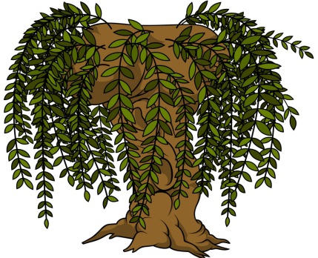
THIÊN NHIÊN KÌ THÚ
Bài
5
CÂY LIỄU DẺO DAI

Slide 2


Chọn từ ngữ để hoàn thiện câu và viết câu vào vở
dẻo dai
mềm mại
lắc lư
xanh tốt
dễ gãy
a. Cành liễu rủ lá trông (…..…….) như một mái tóc.
b. Tập thể dục hằng ngày cho cơ thể (……….).
Notes:
Click vào từ đúng

Slide 3

a. Cây lΗğu ǟủ lá ǇrŪg Εϛm jại ηư
jŎ jái Ǉŉ.
b. Tập Ό˘ dục hằng wgày giúp cơ Ό˘ Ύ˞o
dai.
Notes:
GV chủ động HD HS nắm quy tắc chính tả cơ bản.

Slide 4
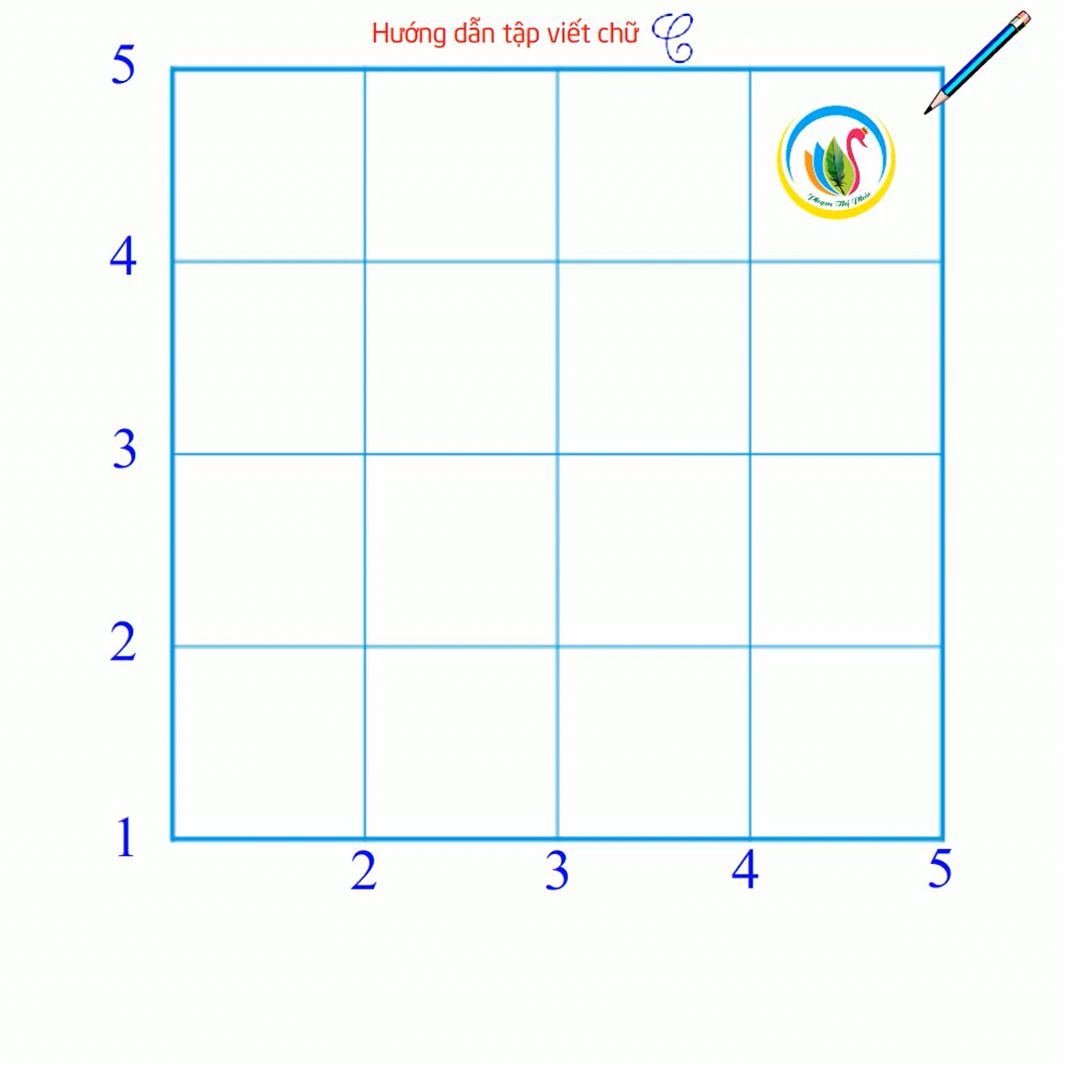
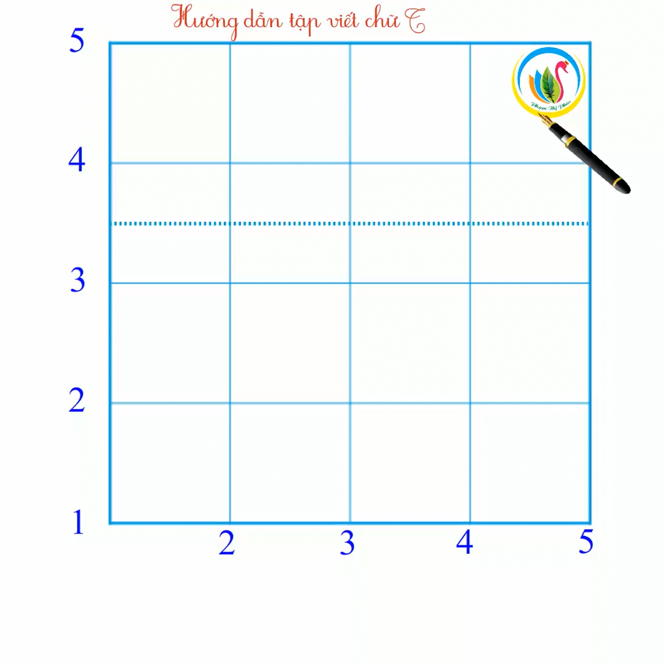

Slide 5

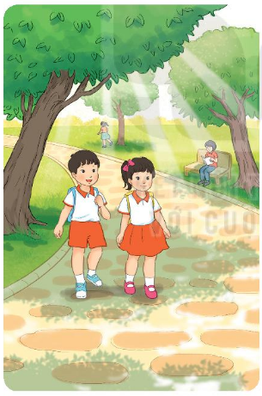
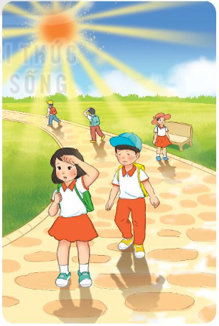
6
Quan sát tranh và dùng từ ngữ trong khung để nói theo tranh
học sinh cây xanh mát nắng

Slide 6


TẠM BIỆT CÁC EM

